Slide 1
SHIRTPLANET
Integrantes:
Arnau Albert Sánchez
Iker Catalán Gómez
Julio César Carrillo Rocha

Slide 2
Índice
Planificación
Desarrollo
Front End
¿Que haremos?
¿Cómo lo haremos?
Entorno Visual
Back End
Herramientas
Demo
Contenido Con HTML
Estilos CSS
Complementos con
JavaScript
Software utilizado/s
para el desarrollo de
la página
Demostración del
funcionamiento

Slide 3
Planificación
Haremos una pagina web en la cual venderemos camisetas.
Esta pagina contendrá:
Pagina principal donde mostraremos los productos junto a la ubicación de la tienda y las redes sociales.
Cada producto contara con su propia pestaña en la cual estará la información de ella, precio y tallas.
Las camisetas dispondrán de dos vistas distintas de ellas.
Disponemos de un carrito.

Slide 4
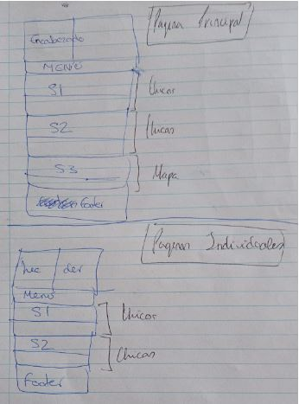
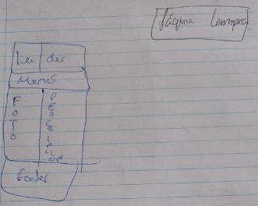
Desarrollo
Para el desarrollo de nuestra pagina antes haremos un diseño de como ira organizado la página.
Luego buscaremos los recursos necesarios para la creación de ella así como códigos o softwares
Diseño:
Pagina principal
Pagina segundaria (ejemplo Formal)

Slide 5
Front End
Para ver la página has clic en:
SHIRTPLANET

Slide 6
Back End
Para ver el código HTML, estilos y complementos
Has clic en:
Wiki de código.

Slide 7



Herramientas
Las herramientas que hemos hecho servir para este trabajo son:
Visual Studio Code
GitHub
Netlify
Este programa lo utilizamos
para hacer HTML y CSS
Este programa lo utilizamos
para crear un repositorio donde
trabajar al mismo tiempo
Este programa lo utilizamos
para publicar nuestra pagina web.

Slide 8



Herramientas
Renderforest
WhatsApp
Discord
Este programa lo utilizamos
para la creación de nuestro
video
Este programa lo utilizamos
para crear el mensaje automático
a nuestro numero de teléfono
Este programa lo utilizamos
para compartir la información
que sacábamos de como hacer
Cada código

Slide 9
Demo

